Slide 1
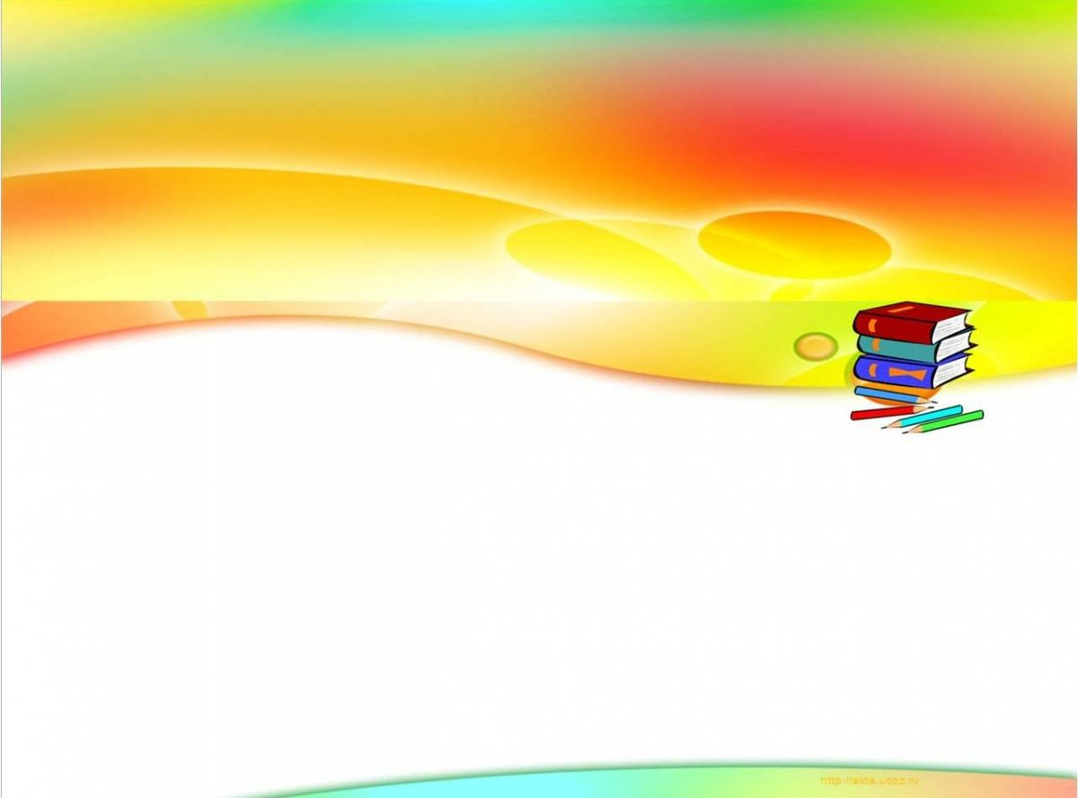
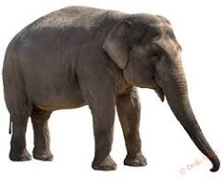

Образи тварин у мистецтві
Анімалістичний жанр
у скульптурі
Створення образу слона в рельєфі
(тиснення фольги)
Скитиба Ніна Василівна
вчитель образотворчого мистецтва
Богодухівського навчально-виховного комплексу
«Дошкільний навчальний заклад - загальноосвітня школа
І-ІІІ ступенів»
Чорнобаївської селищної ради
Черкаської області

Slide 2

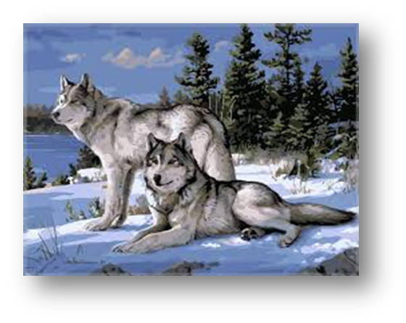
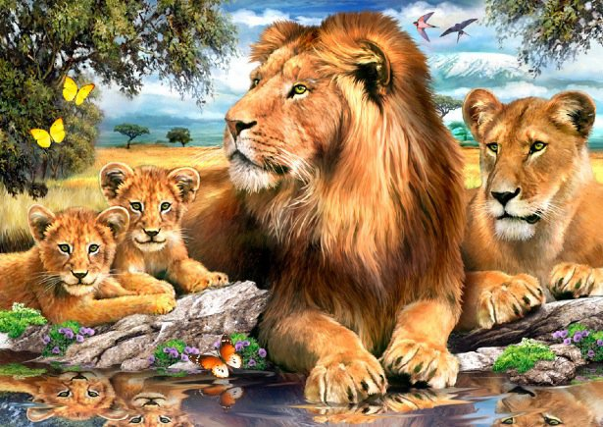
Відгадайте…
Ось ти бачиш на картині:
Вовк з вовчицею сидять,
Лев – цар звірів – у савані
З левенятами лежать.
Бачиш іншого ти звіра,
Що зовсім нам є незвичний,
Як назвати жанр робіт цих?
Жанр цей —…
анімалістичний

Slide 3

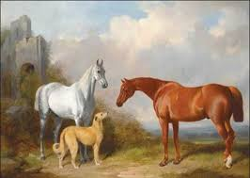
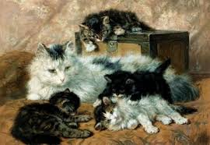
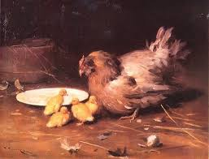
Анімалістичний жанр
Анімалістичний жанр — це художній твір, сюжетом якого є зображення тварин

Slide 4

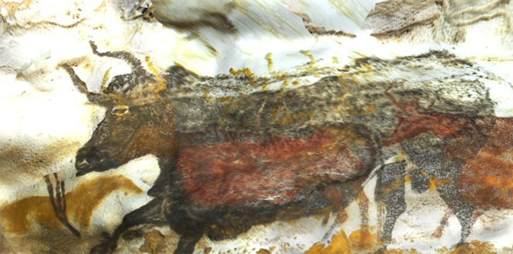
З історії анімалістичного жанру
Анімалістичний жанр є найдавнішим з усіх жанрів мистецтва
Малювали на стінах печер земляними фарбами: вугіллям, білилом, жовтою і червоною охрою

Slide 5
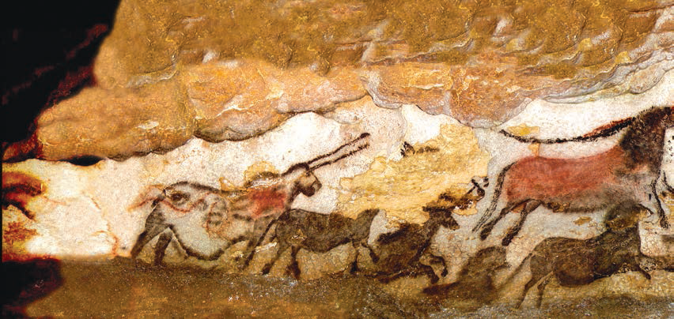
Печера Ляско. Франція

Slide 6
Анімалістичний жанр
є в різних
видах мистецтва:
— графіці;
— живописі;
— скульптурі;
— декоративно-прикладному
мистецтві

Slide 7
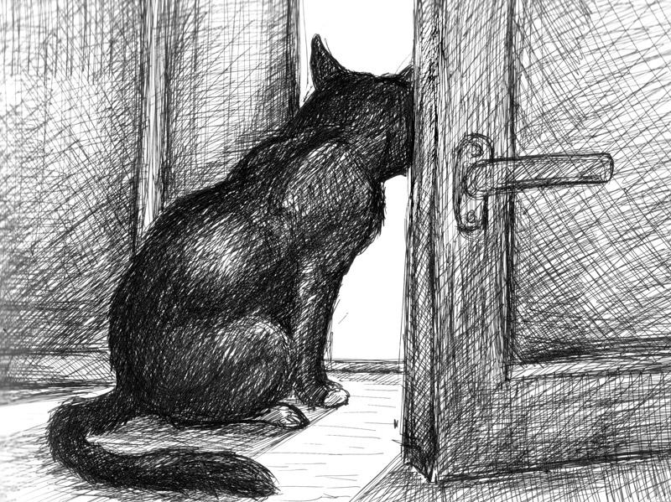
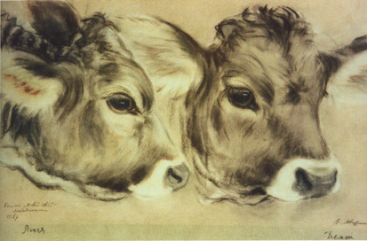
У графіці
Анна Головіна
«Весна»
Всеволод Аверін
«Телята»

Slide 8
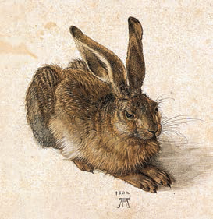
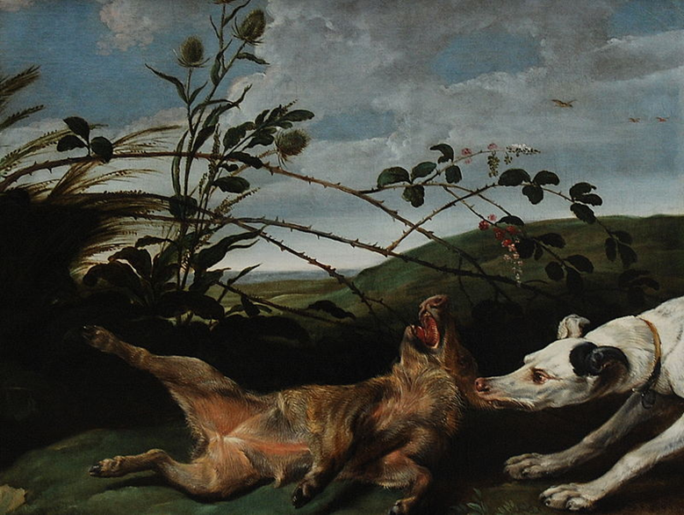
В живописі
Альбрехт Дюрер
«Заєць»
Франс Снейдерс
«Вдале полювання»

Slide 9
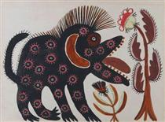
В декоративно- прикладному мистецтві
Марія Приймаченко
«Чорний звір»
Микола Білик
«Посудина у формі бика»

Slide 10
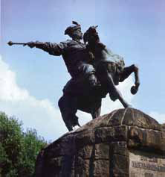
У скульптурі
Григорій Феоктистов «Равлик»
Михайло Микешин
«Богдан Хмельницький»

Slide 11
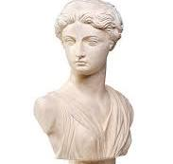
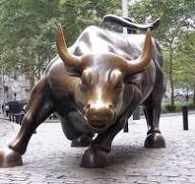
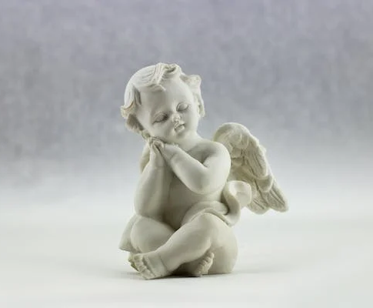
Скульптура - вид мистецтва, в якому образи дійсності відтворюють в пластичних, об’ємно - просторових формах при використанні різних матеріалів

Slide 12
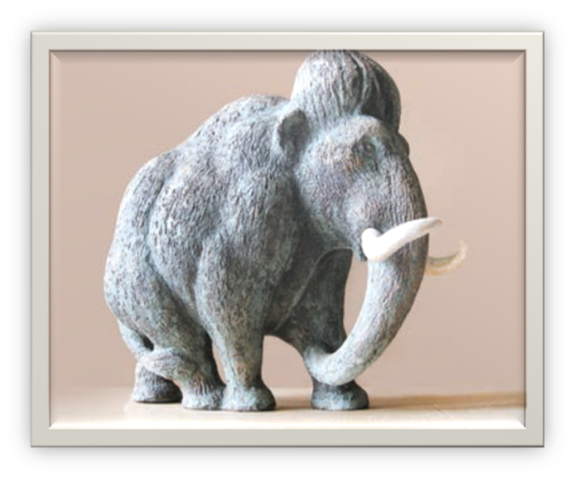
Засоби виразності скульптури
Об’єм
Фактура (камінь, бронза, дерево, скло,
порцеляна)
Силует
- Форма
- Колір

Slide 13
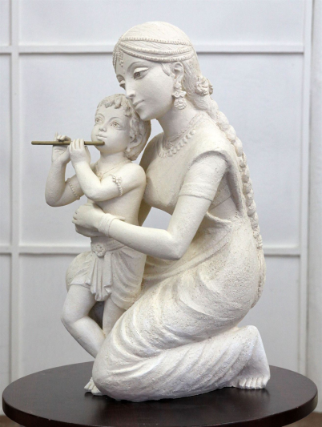
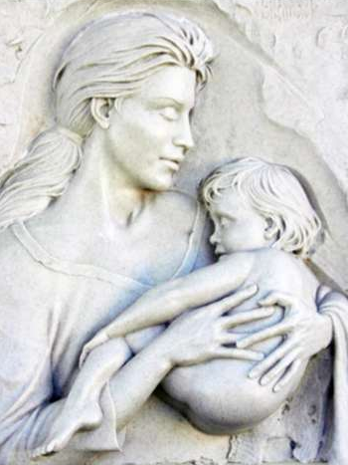
За формою зображення скульптура буває:
кругла
рельєфна

Slide 14
Рельєфна скульптура
Барельєф
Контррельєф
Горельєф

Slide 15
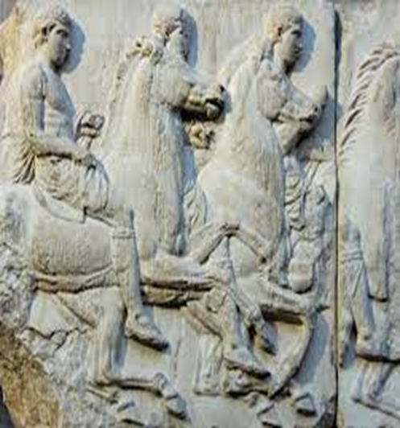
Барельєф – зображення виступає над площиною менше, ніж на половину об’єму

Slide 16
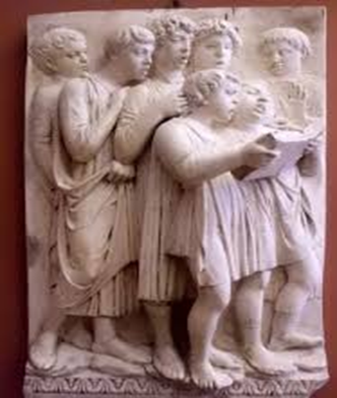
Горельєф – зображення виступає над площиною більше, ніж на половину об’єму

Slide 17
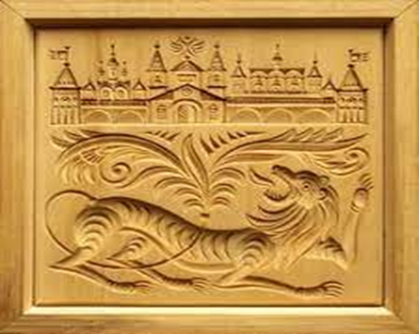
Контррельєф - зображення заглиблюється в площину

Slide 18
Оригінальні візерунки на фользі можна створити
за допомогою різних інструментів
Поекспериментуй

Slide 19
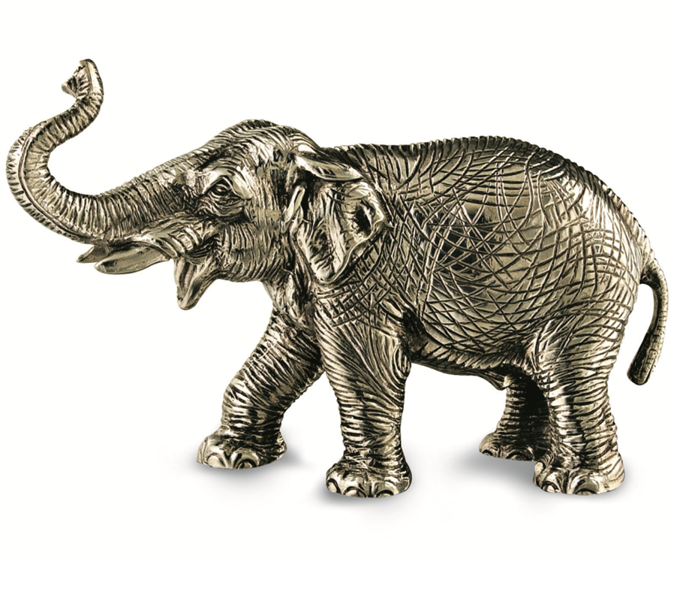
Практична робота
Створи образ слона в техніці тиснення
(з фольги)

Slide 20
Зразок роботи

Slide 21
Етапи виконання роботи
1. Створи малюнок слона простим олівцем на аркуші паперу.
2. Наклади малюнок із зображенням тварини на фольгу.
3. Легким натиском утвори обриси слона.
4. Зніми малюнок із фольги та додай виразності роботі за допомогою різних ліній і точок.

Slide 22
Прийом
«Мистецький крос»
— Який жанр називають анімалістичним?
— Які є докази того, що анімалістичний жанр зародився дуже давно?
— Як ви вважаєте, чому саме зображення тварин були першими багато років тому?
— Хто такий анімаліст?
— В яких видах образотворчого мистецтва може бути анімалістичний жанр?
— Які засоби виразності використовують анімалісти у скульптурі?

Slide 23


Slide 24
Список використаних джерел
- Олена Гайдамака, Наталія Лємешева. Мистецтво: підручник інтегрованого курсу для 6 класу закладів загальної середньої освіти – К.: Генеза, 2023
- https://www.google.com/searc
- http:// www.google.com.ua
- http://uk.wikipedia.org/wiki

